Slide 1

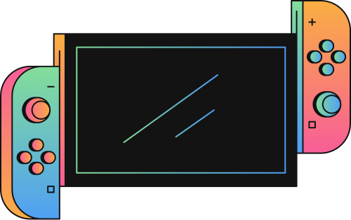

COMANDOS BÁSICOS
LINUX
START

Slide 2

INSTRUCTION
COMANDOS BÁSICOS
Un comando Linux es un programa o utilidad que se ejecuta en la CLI, una consola que interactúa con el sistema a través de textos y procesos. Es similar a la aplicación Símbolo del Sistema en Windows.

Slide 3
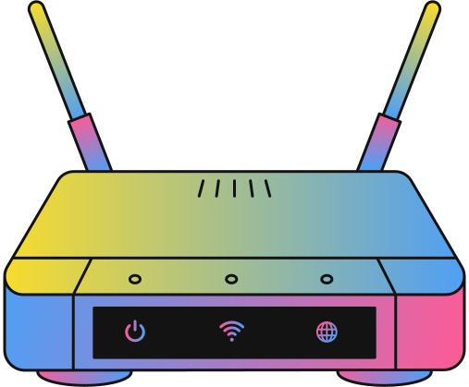
INSTRUCTION
LS
LISTAR ARCHIVOS O DIRECTORIOS

Slide 4
INSTRUCTION
MKDIR
CREA UN DIRECTORIO O SUBDIRECTORIO

Slide 5
INSTRUCTION
RMDIR
SIRVE PARA borrar un directorio vacío

Slide 6
INSTRUCTION
CD
SE UTILIZA PARA NAVEGAR POR LOS ARCHIVOS Y DIRECTORIOS

Slide 7
INSTRUCTION
TOUCH
TE PERMITE CREAR UN ARCHIVO VACÍO EN UNA RUTA DE DIRECTORIO ESPECÍFICA

Slide 8

INSTRUCTION
CODE .
TE PERMITE ABRIR VSCODE EN LA CARPETA ACTUAL

Slide 9
INSTRUCTION
COMANDOS DE GIT
Desde que existe una gran variedad de comandos que puedes utilizar, dominar Git requiere tiempo. Pero algunos comandos se utilizan más frecuentemente (algunos hasta a diario varias veces).

Slide 10


IDENTIDAD
Lo primero que deberás hacer cuando instales Git es establecer tu nombre de usuario y dirección de correo electrónico

Slide 11
GIT INIT
Creará un nuevo repositorio local GIT. El siguiente comando de Git creará un repositorio en el directorio actual

Slide 12


GIT ADD
Cuando creamos, modificamos o eliminamos un archivo, estos cambios suceden en local y no se incluirán en el siguiente commit (a menos que cambiemos la configuración)

Slide 13
GIT COMMIT
Creará una instantánea de los cambios y la guardará en el directorio git.

Slide 14

GIT BRANCH
Las ramas (branch) son altamente importantes en el mundo de Git. Usando ramas, varios desarrolladores pueden trabajar en paralelo en el mismo proyecto simultáneamente.

Slide 15
GIT STATUS
Muestra la lista de los archivos que se han cambiado junto con los archivos que están por ser preparados o confirmados.

Slide 16

GIT PUSH
Después de haber confirmado tus cambios, el siguiente paso que quieres dar es enviar tus cambios al servidor remoto. Git push envía tus commits al repositorio remoto.

Slide 17
GIT REMOTE
Te permite ver todos los repositorios remotos. El siguiente comando listará todas las conexiones junto con sus URLs

Slide 18

GIT PULL
Fusiona todos los cambios que se han hecho en el repositorio remoto con el directorio de trabajo local.

